Slide 1
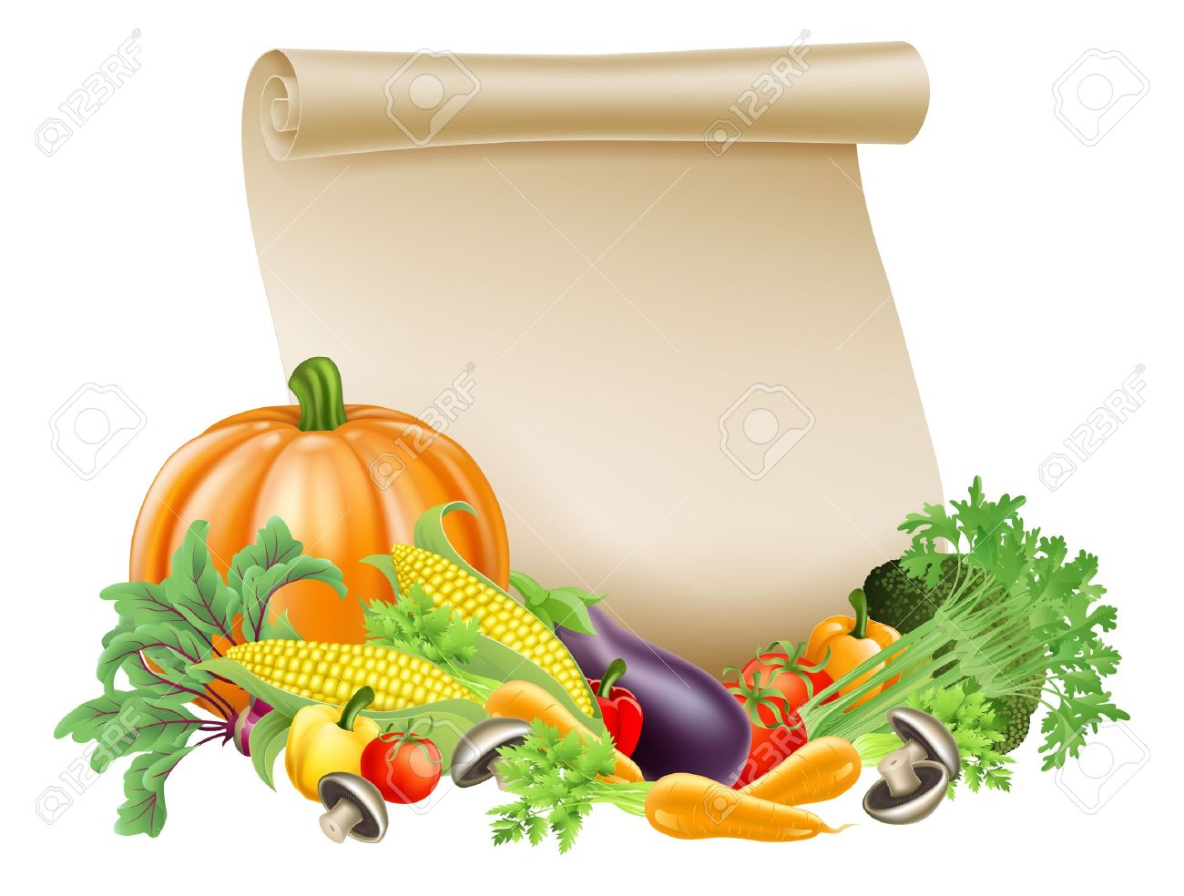
Муниципальное казенное дошкольное образовательное учреждение Аннинский детский сад № 7 общеразвивающего вида
Проект:
«Наш веселый
Огород»
во второй младшей группе
Подготовили: Кумицкая ЕВ,воспитатель ВКК,
Студеникина О.Н, воспитатель ВКК.
Анна 2018 год

Slide 2
ЦЕЛЬ:
Формирование экологической культуры у детей, создание условий для познавательного развития детей

Slide 3
ЗАДАЧИ:
Обучающие:
• Формировать представление о том, как выращиваются огородные растения.
• Закреплять знания детей о строении луковицы, об условиях, необходимых для роста растений.
• Формировать знания о значении воды в жизни человека, животных, растений.
• Познакомить детей с лекарственными свойствами огородной зелени: укропа, зелёного лука.
Развивающие:
• Развивать творческую, познавательную активность, устойчивость внимания, наглядно – действенное мышление.
• Развивать речь детей, активизировать словарь.
• Развивать трудовые навыки.
Воспитывающие:
• Воспитывать бережное и доброе отношение к природе.
• Воспитывать умение заботиться о своём здоровье.
• Воспитывать желание производить трудовые действия, помогать взрослым.
• Формировать желание ухаживать за огородными растениями: вовремя полить, рыхлить почву, предохранять от прямых солнечных лучей.

Slide 4
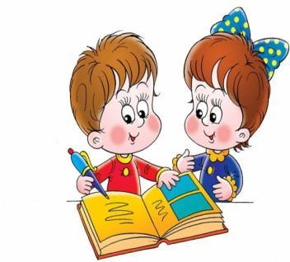
Актуальность проекта:
Дети младшего дошкольного возраста в недостаточной степени имеют представления о растениях, о том, где они растут, о необходимых условиях для роста. Их интерес к познавательно-исследовательской деятельности недостаточно развит. Исследовательская, поисковая активность – естественное состояние ребенка, он настроен на познание мира. Исследовать, открывать, изучать – значит сделать шаг в неизведанное и непознанное.

Slide 5
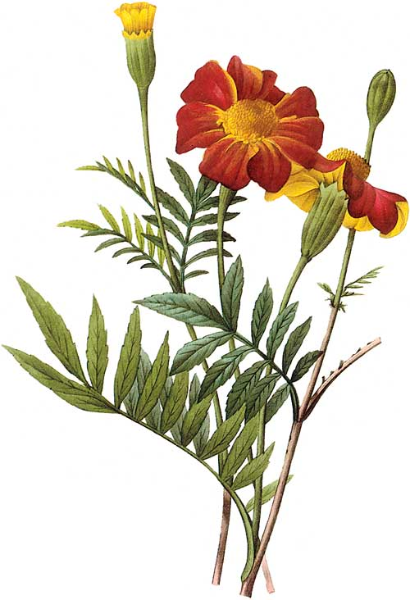
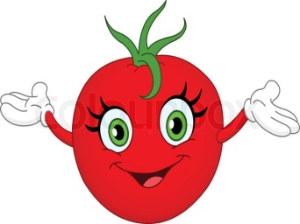
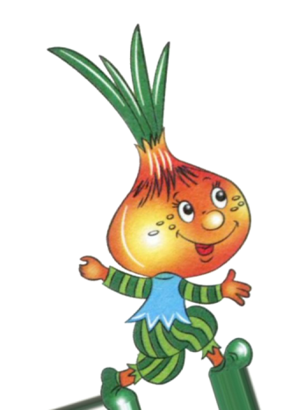
ОЖИДАЕМЫЙ РЕЗУЛЬТАТ
1.Дети научатся ухаживать за растениями и познакомятся с условиями их содержания, будут учиться подмечать красоту растительного мира.
2.У детей сформируется знания о росте растений в комнатных условиях.
3.Создание в группе огорода на подоконнике.

Slide 6
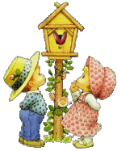
Участники проекта
Ребенок
Родители
Педагоги
Дети группы

Slide 7
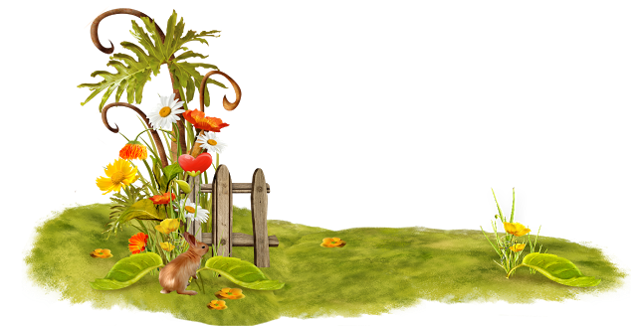
Этапы проекта:
Подготовительный
Исследовательский
Заключительный
(обобщающий)

Slide 8
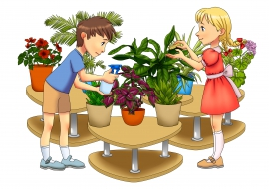
ФОРМЫ РАБОТЫ
*беседы
*работа с родителями
*продуктивная деятельность
*совместный труд детей и взрослых
*использование иллюстративного материала
*посильная самостоятельная
трудовая деятельность

Slide 9
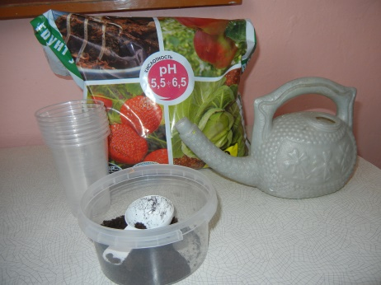
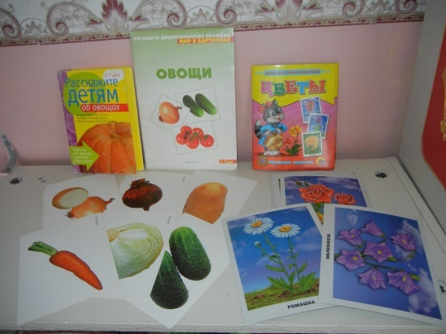
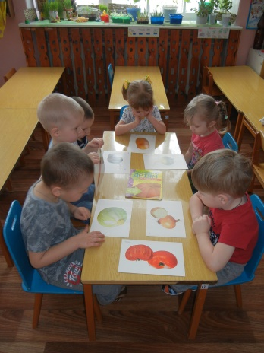
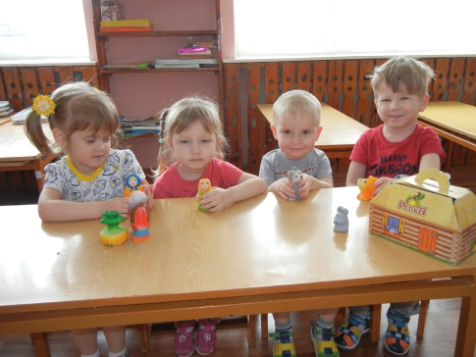
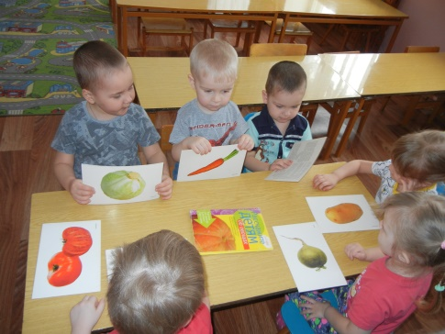
I- этап подготовительный
1.Беседы с детьми (выявление знаний детей о растениях).
2.Сбор художественной литературы: стихи, загадки, пословицы, поговорки,
рассказы, сказки про овощи, экологические сказки.
3.Приобретение необходимого оборудования (контейнеры, земля, удобрения, семена).
4.Разбивка огорода на подоконнике.

Slide 10
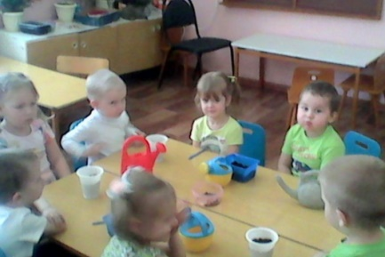
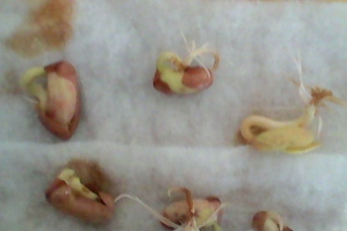
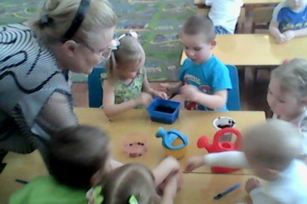
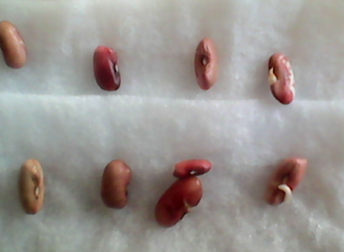
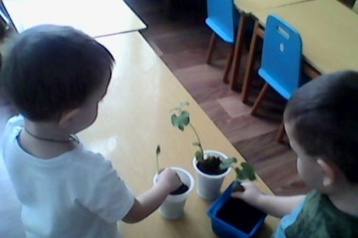
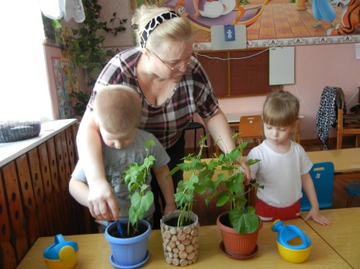
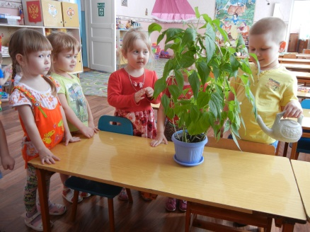
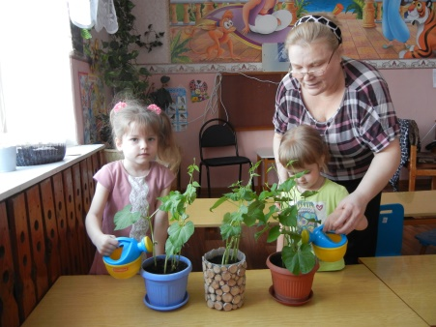
II- этап исследовательский
ПОСАДКА ФАСОЛИ

Slide 11
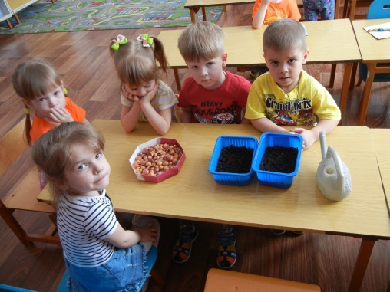
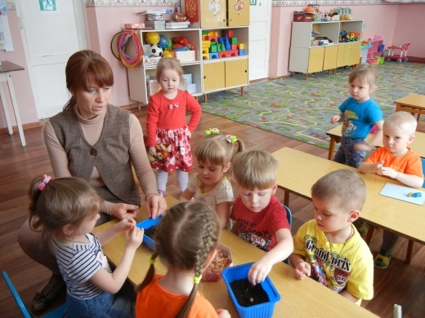
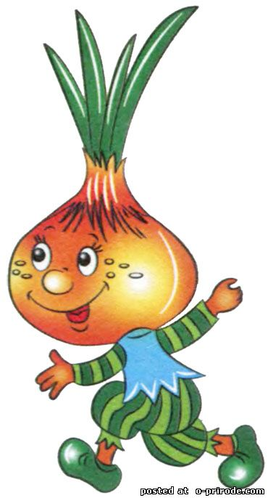
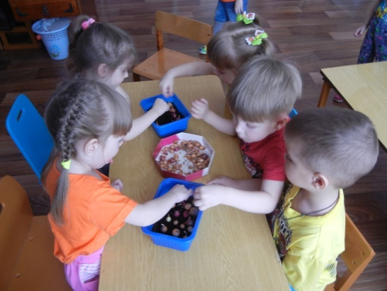
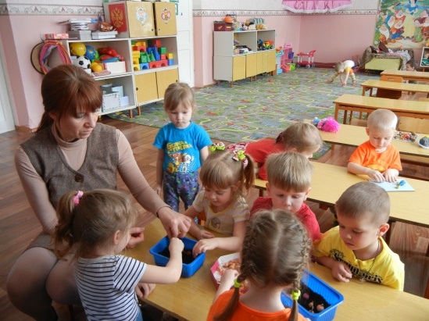
ПОСАДКА ЛУКА

Slide 12
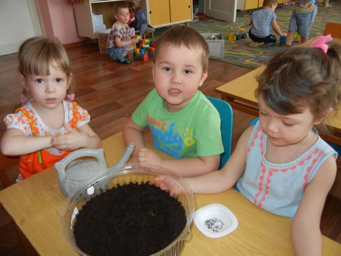
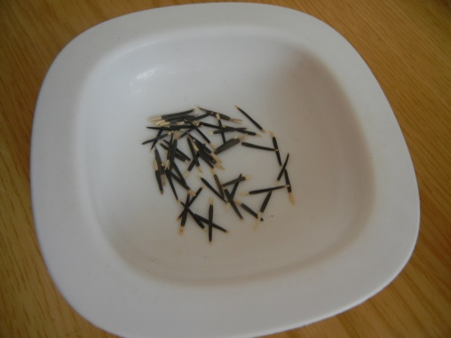
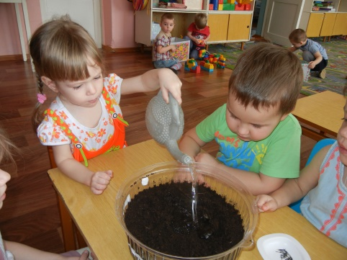
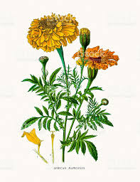
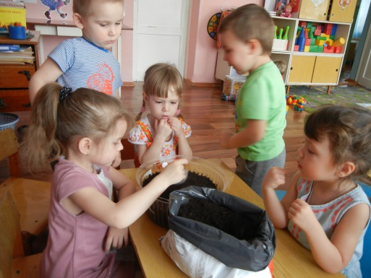
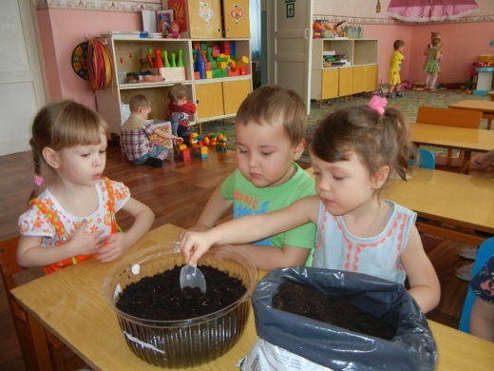
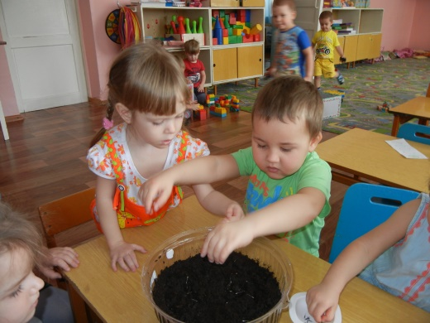
ПОСЕВ СЕМЯН БАРХАЦЕВ

Slide 13
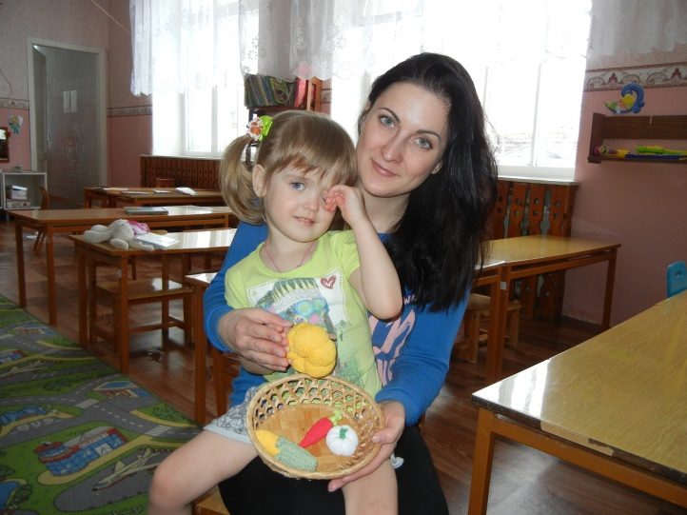
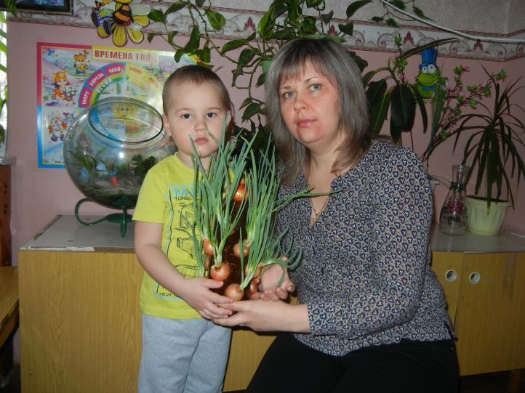
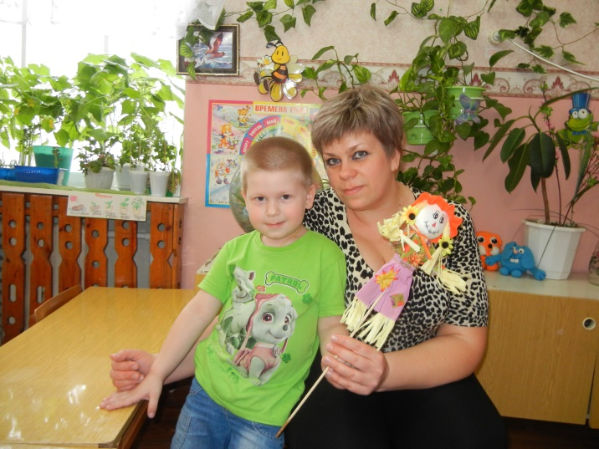
Мантровы Варвара и Ольга Николаевна
«Вязанные овощи»
Извековы Миша и Алла Борисовна
«Луковое дерево»
УЧАСТИЕ РОДИТЕЛЕЙ
Лукашевичи Рома и Ирина Васильевна
«Чучелко»

Slide 14
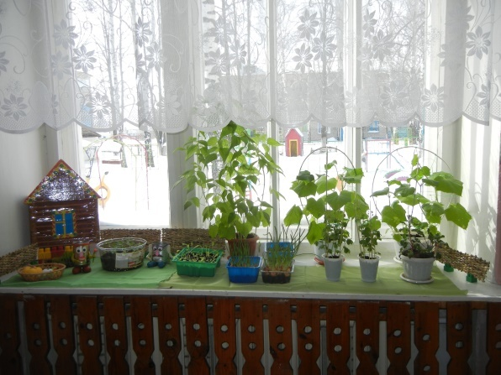
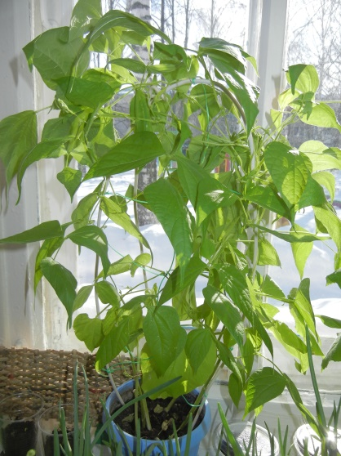
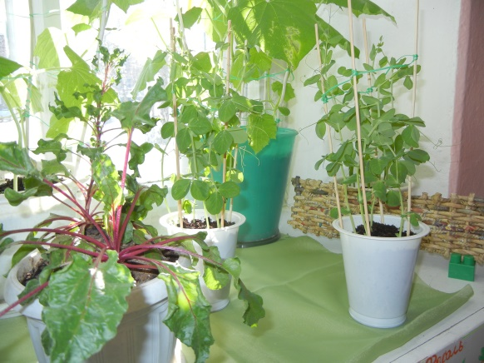
III- этап заключительный
Вот на чудо- огород
Много тут всего растет:
Вот свеколка и горох,
И фасоль у нас не плох.

Slide 15
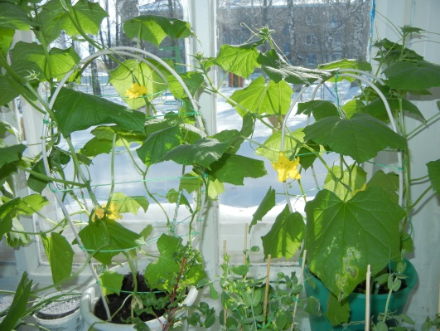
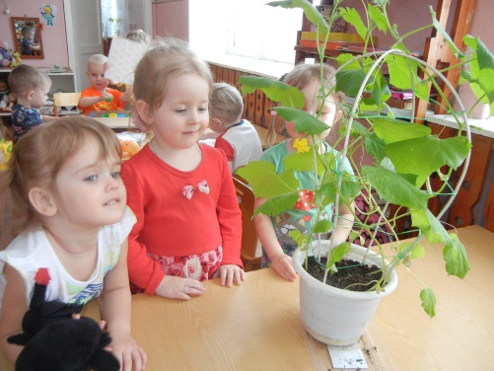
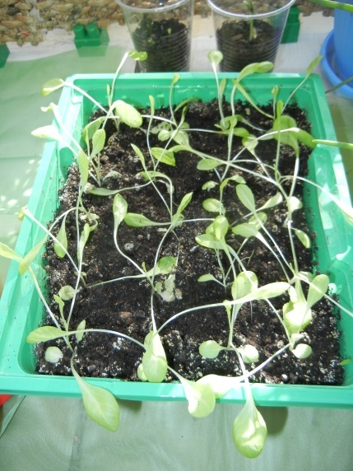
Наши детки молодцы!-
Посадили огурцы.
Что бы дело шло на лад,
Посадили и салат.

Slide 16
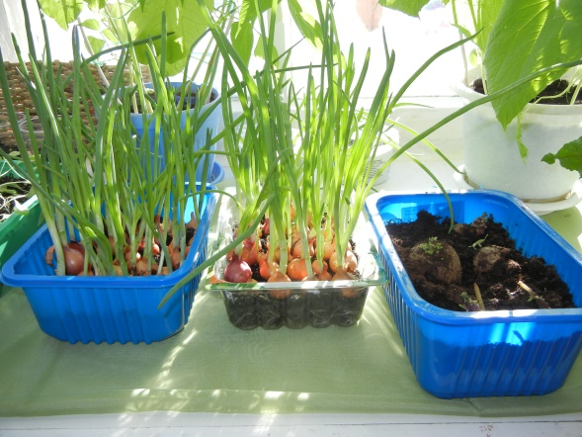
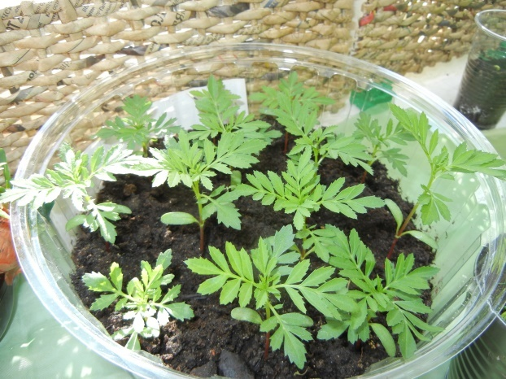
Тут картофель подрастает,
И лучок зеленый
А цветы для красоты-
Любоваться, что бы.

Slide 17
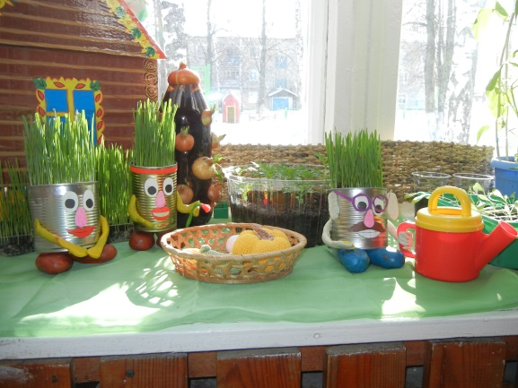
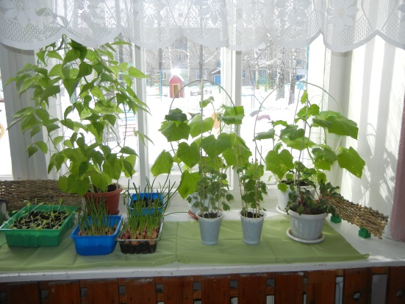
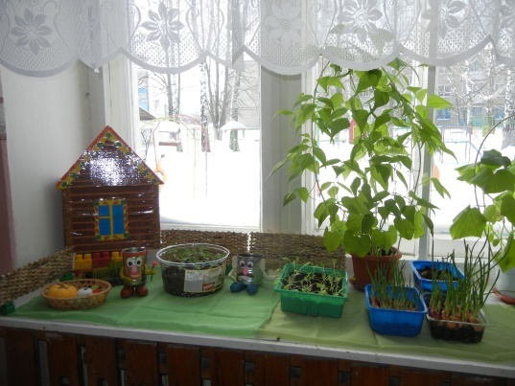
Гномики- садовники
Здесь у нас живут.
Охраняют огород,
Урожая ждут.
Вот какой огород,
Вырастили дети.
Будет наш урожай
Лучше всех на свете!

Slide 18
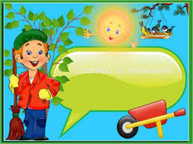
"Пустая голова не рассуждает: чем больше опыта, тем больше способна она рассуждать". П. П. Блонский.

